Slide 1
Лекция 7
Язык программирования Python.

Slide 2
Summary
Обработка исключительных ситуаций.
Конструкция: try … except …
Конструкция: try … except … finally
Пользовательские классы исключений
Форматирование строк
Магические методы
Сборка мусора

Slide 3
Обработка аварийных/исключительных ситуаций.
Для того чтобы стабилизировать кодовую базу и предотвратить аварийные выходы программы, в том числе в связи с неправильными данными. Язык Python предоставляет программистам возможность обрабатывать аварийные ситуации с помощью механизма перехвата исключений.

Slide 4
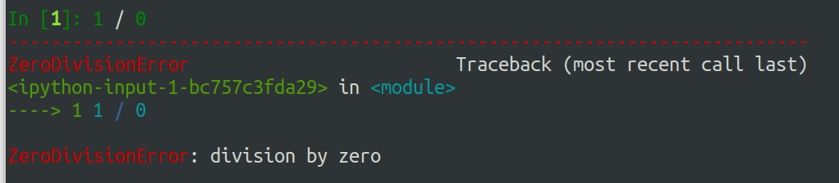
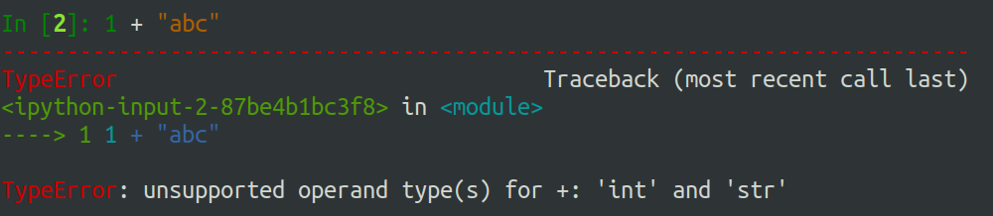
Обработка аварийных/исключительных ситуаций.

Slide 5
Конструкция: try … except …
Для того чтобы перехватить исключение в программном блоке блок помещается внутрь конструкции
try:
do_smth
except …:
do_smth_if_exception

Slide 6
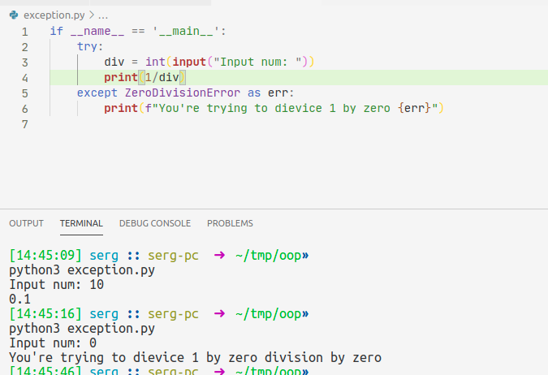
Конструкция: try … except …

Slide 7
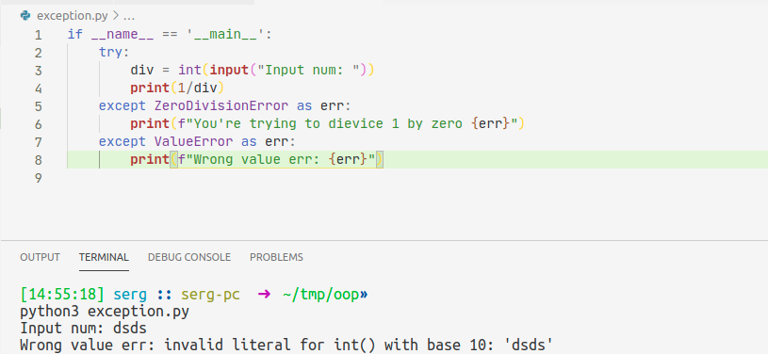
Конструкция: try … except …

Slide 8
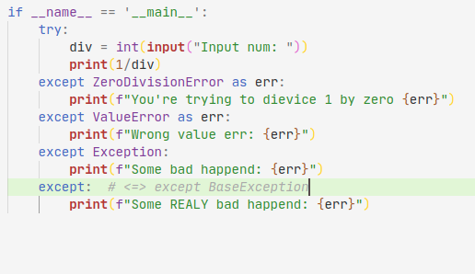
Конструкция: try … catch …

Slide 9
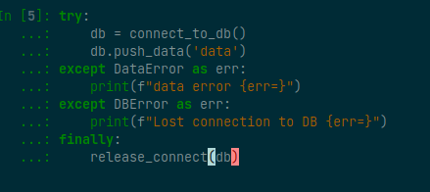
Конструкция: try … except …finally
Если нужно организовать работы некоторого программного блока в независимости от того было ли исключение или нет, то можно воспользоваться конструкцией try … except … finally. Блок кода определенный внутри finally будет вызван в любом случае было ли исключение или нет. Это позволяет в том числе организовать единое место освобождение ресурсов.

Slide 10
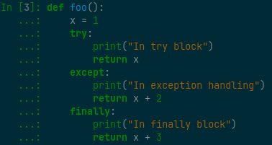
Ситуация

Slide 11
Пользовательские классы исключений
BaseException - системные ошибки.
Exception - Все встроенные исключения, не связанные с системными ошибками, являются производными от этого класса. Все пользовательские исключения также должны быть производными от этого класса.
Полный список встроенных исключений можно найти здесь.

Slide 12
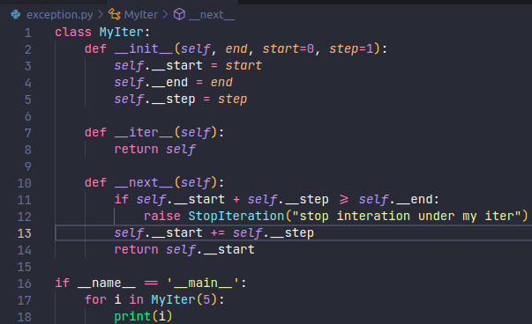

StopIteraction

Slide 13
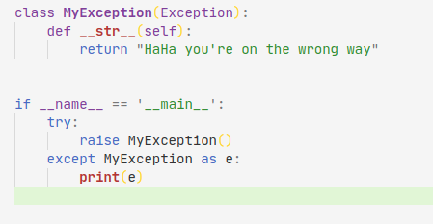
Пользовательские классы исключений
С помощью ключевого слова raise - можно возбуждать исключение, при этом программа останавливает выполнение и управление передается подходящему блоку catch - тип исключение соответствует типу обрабатываемого. Если подходящего блок не найден, то программа прекращает выполнение и останавливается, при этом в стандартный поток вывода, выводиться информация об ошибке.

Slide 14
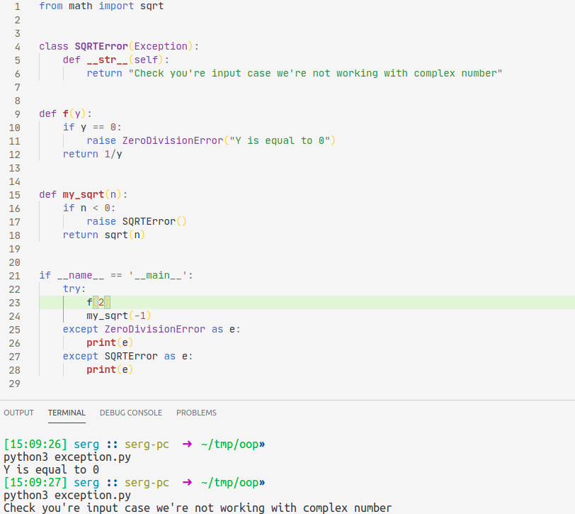
Пользовательские классы исключений

Slide 15
Магические методы.
Магические методы (Dunder methods) - это подход в python к перегрузке операторов, позволяющий классам определять свое поведение в отношении операторов языка. Подобные методы добавляются в реализацию класса и должны называться определенным образом
def __<meth_name>__(args....):
Со всем списков методов и описанием можно ознакомиться в этой статье.

Slide 16
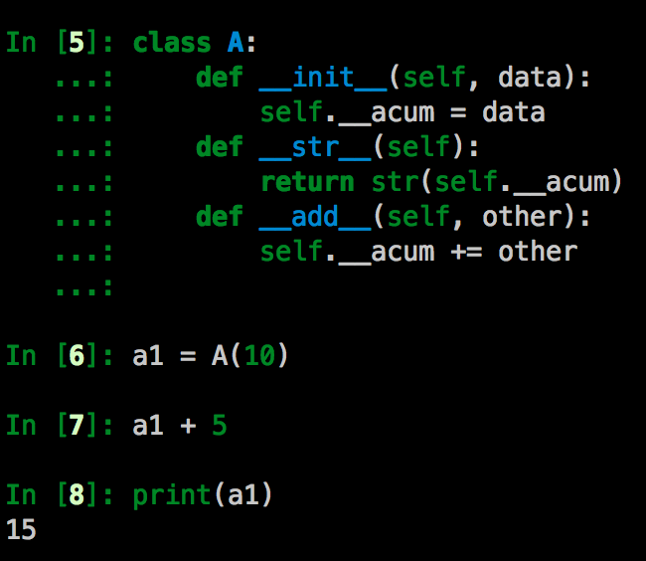
Магические методы.

Slide 17
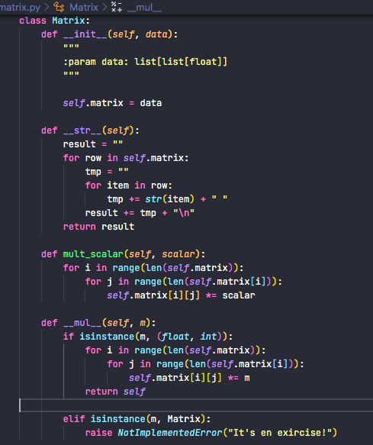
Магические методы.

Slide 18
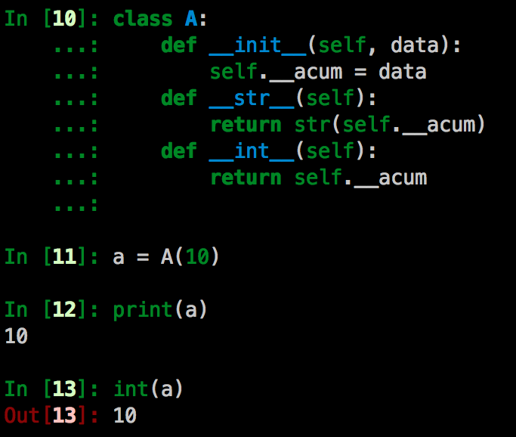
Магические методы.

Slide 19
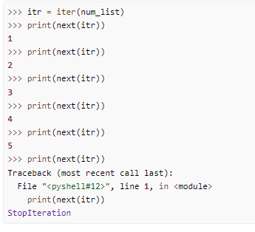
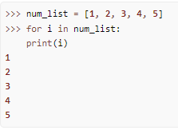
Итераторы
Итератор представляет собой объект перечислитель, который для данного объекта выдает следующий элемент, либо бросает исключение, если элементов больше нет.

Slide 20
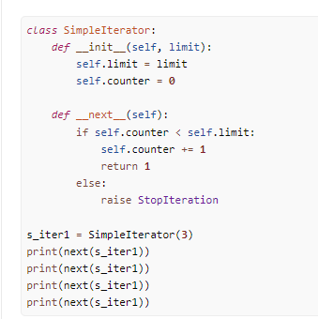
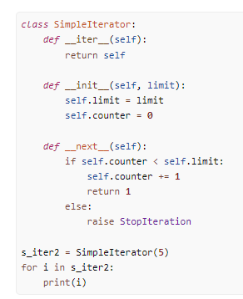
Создание собственных итераторов

Slide 21
Освобождение ресурсов - garbage collector.
В python реализован алгоритм сборки мусора, который удаляет объекты( освобождает память занятую этими объектами) из памяти. Такими образом вам не нужно заботиться об утечках памяти, до тех пор пока вы сами ее не сделаете.
Об алгоритме можно почитать здесь

Slide 22
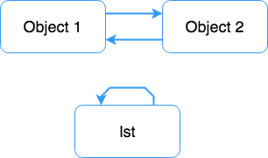
Освобождение ресурсов - garbage collector.
На самом деле алгоритма 2
1. Подсчет ссылок
2. Сканирование на наличее циклических ссылок

